Slide 1

Déploiement, Optimisation & Industrialisation MLOps d'un Modèle de Scoring Client
Automatiser et améliorer les performances des modèles prédictifs
Notes:
Le contenu généré par l’IA peut être incorrect. ---

Slide 2
Contexte & Problématique Métier
Notes:
Titre & Introduction, Le Besoin Métier & Les Enjeux MLOps

Slide 3

Titre & Introduction
Déploiement de modèle en production
Le projet transforme un modèle XGBoost en un service accessible via une API REST sur infrastructure conteneurisée pour des prédictions en temps réel.
Optimisation et supervision MLOps
L’approche inclut l’optimisation des performances d’inférence, la journalisation des événements et la surveillance continue de la qualité des données et du modèle.
Technologies clés utilisées
FastAPI pour l’exposition du service, ONNX Runtime pour accélérer l’inférence et Evidently AI pour la détection proactive des dérives de modèle.
Robustesse et gouvernance
La solution assure portabilité, automatisation et gouvernance, garantissant fiabilité et détection rapide des changements impactant la qualité décisionnelle.
Notes:
Cette présentation de soutenance MLOps porte sur le déploiement, l’optimisation et l’industrialisation d’un modèle de scoring client. L’objectif principal est de démontrer comment un modèle de machine learning peut évoluer d’un simple artefact de data science vers un véritable service de production exploitable en temps réel. Le projet s’appuie sur un modèle XGBoost destiné à fournir des scores clients via une API REST exposée sur une infrastructure conteneurisée. La démarche couvre l’ensemble du cycle MLOps : mise à disposition des prédictions, optimisation des performances d’inférence, journalisation des événements, supervision de la qualité des données et surveillance continue du comportement du modèle. L’approche retenue associe FastAPI pour l’exposition du service, ONNX Runtime pour l’accélération de l’inférence et Evidently AI pour la détection proactive de dérives. Le flux opérationnel suit une logique simple mais essentielle : les données entrent dans l’API, le moteur d’inférence produit une prédiction, les événements sont enregistrés dans des logs structurés puis analysés afin d’alimenter les mécanismes de monitoring. Cette architecture favorise la portabilité, l’automatisation et la gouvernance du modèle en production. La soutenance met également en évidence la manière dont les exigences métiers, les contraintes techniques et les bonnes pratiques MLOps convergent pour offrir un système robuste, observable et performant. Elle démontre enfin l’importance de construire dès le départ des mécanismes de contrôle garantissant la fiabilité des prédictions et la capacité à détecter rapidement les changements susceptibles d’impacter la qualité décisionnelle du modèle.

Slide 4
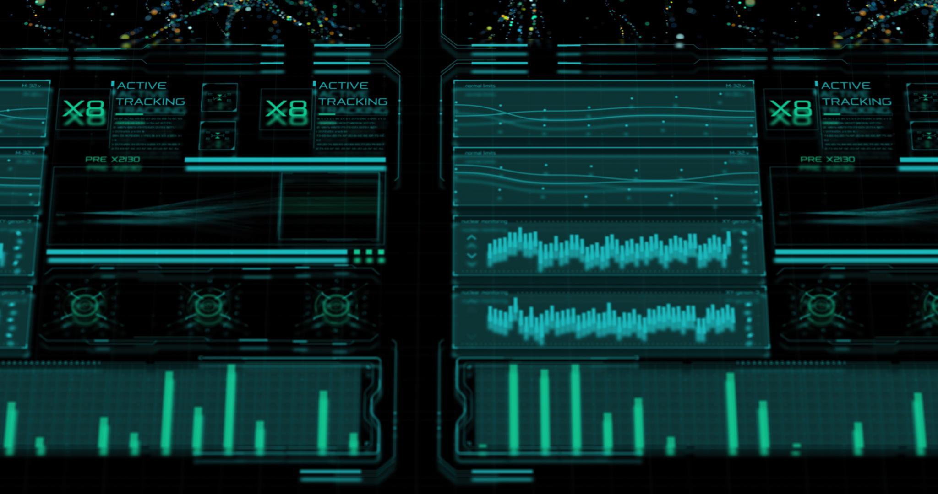
Le Besoin Métier & Les Enjeux MLOps
Performance et Latence
Assurer des prédictions en moins de 5 millisecondes pour un service fluide et compatible avec le temps réel.
Conteneurisation et Automatisation
Utiliser Docker et pipelines CI/CD pour garantir la portabilité et faciliter les déploiements continus.
Observabilité et Surveillance
Collecter les événements et analyser la latence pour détecter la dérive des données et des prédictions.
Notes:
Le besoin métier consiste à rendre disponible un modèle de scoring client capable de répondre à des sollicitations temps réel. Dans un contexte décisionnel, les utilisateurs ou applications consommatrices attendent des prédictions rapides et fiables afin de prendre des décisions instantanées. Cette exigence impose une démarche MLOps structurée dépassant largement la simple phase d’entraînement du modèle. Trois défis techniques majeurs ont été identifiés. Premièrement, la performance et le respect du SLA imposent de servir des prédictions avec une latence inférieure à 5 millisecondes afin de garantir une expérience utilisateur fluide et compatible avec des applications temps réel. Deuxièmement, la conteneurisation et l’automatisation sont indispensables pour assurer la portabilité du système, reproduire les environnements d’exécution et faciliter les déploiements continus via Docker et des pipelines CI/CD. Troisièmement, l’observabilité constitue une exigence essentielle pour comprendre le comportement du système en production. Cela implique la collecte systématique des événements, la mesure de la latence, l’analyse des usages et la détection des phénomènes de dérive des données ou des prédictions. Une architecture MLOps efficace doit répondre simultanément à ces trois enjeux. Elle doit permettre de maintenir les performances opérationnelles, de sécuriser les évolutions du code et de garantir la qualité continue du modèle malgré les changements de comportement des utilisateurs ou des données d’entrée. Cette vision intégrée constitue le fondement de l’industrialisation réussie d’une solution d’intelligence artificielle.

Slide 5
Architecture Technique & Inférence Haute Performance
Notes:
Architecture Globale du Système, Optimisation du Modèle : Passage vers ONNX, Conception de l’API FastAPI

Slide 6

Architecture Globale du Système
Séparation des responsabilités
L’architecture sépare clairement les composants applicatifs des mécanismes de supervision pour une meilleure modularité.
Traitement des requêtes
Les requêtes sont générées par un client ou simulateur, puis traitées par une API FastAPI dans un environnement conteneurisé.
Exécution et journalisation
Le moteur ONNX Runtime exécute les modèles avec faible latence et journalise les prédictions avec contexte dans un fichier structuré.
Supervision et analyse
Une analyse périodique détecte les dérives via un rapport Evidently AI, assurant traçabilité et amélioration continue.
Notes:
L’architecture globale du système repose sur une séparation claire des responsabilités entre les composants applicatifs et les mécanismes de supervision. Les requêtes sont d’abord générées par un client ou un simulateur de trafic destiné à reproduire des conditions proches de la production. Elles sont ensuite reçues par une API FastAPI exécutée dans un environnement conteneurisé, pouvant être déployée sur Docker ou une plateforme cloud comme Render. L’API transmet les données au moteur d’inférence ONNX Runtime, chargé d’exécuter le modèle optimisé avec un minimum de latence. Chaque prédiction est accompagnée d’informations de contexte incluant les données d’entrée, l’horodatage de la requête et le temps d’exécution. Ces éléments sont conservés dans un fichier de journalisation structuré nommé predictions.jsonl. Cette stratégie de logging constitue le socle de l’observabilité du système et permet d’analyser ultérieurement l’activité réelle. Les données enregistrées servent ensuite d’entrée à un processus d’analyse dédié à la détection de dérives. Un script spécialisé analyse périodiquement les distributions observées et génère un rapport Evidently AI permettant de visualiser l’évolution des données et des prédictions. L’ensemble du dispositif favorise la traçabilité, la supervision et l’amélioration continue du service de scoring. Cette architecture illustre les principes essentiels de l’ingénierie MLOps moderne : découplage des composants, automatisation de l’exploitation, supervision des performances et inspection continue de la qualité des données.

Slide 7
Optimisation du Modèle : Passage vers ONNX
Indicateur | Pipeline Joblib / Scikit | Pipeline Optimisé ONNX | Gain
Poids de l’artefact | ~804 Ko | ~279 Ko | -65%
Latence P95 | > 15 ms | < 5 ms | x3 à x4 plus rapide
Empreinte mémoire | Élevée | Minimale | MLOps-friendly
Notes:
L’une des étapes clés du projet concerne l’optimisation du modèle afin d’atteindre les objectifs de performance imposés par le SLA. Le pipeline d’origine, construit autour d’outils Scikit-Learn et Joblib, présentait des limitations en matière de latence et de dépendances d’exécution. Pour résoudre cette problématique, le modèle XGBoost ainsi que les étapes de prétraitement ont été exportés au format ONNX. Cette conversion permet de bénéficier d’un moteur d’exécution spécialisé, plus léger et plus performant pour l’inférence. Les gains observés sont significatifs. La taille de l’artefact passe d’environ 804 Ko à 279 Ko, ce qui représente une réduction proche de 65 %. La latence P95 diminue fortement et reste inférieure à 5 millisecondes, répondant ainsi aux exigences métiers. L’empreinte mémoire est également réduite grâce à la suppression d’un grand nombre de dépendances Python au profit d’un moteur ONNX dédié. Au-delà de l’amélioration des performances, cette démarche simplifie également les déploiements et renforce la portabilité. Dans une perspective MLOps, ONNX constitue donc un levier puissant d’industrialisation grâce à la standardisation des modèles et à l’optimisation de l’exécution.

Slide 8
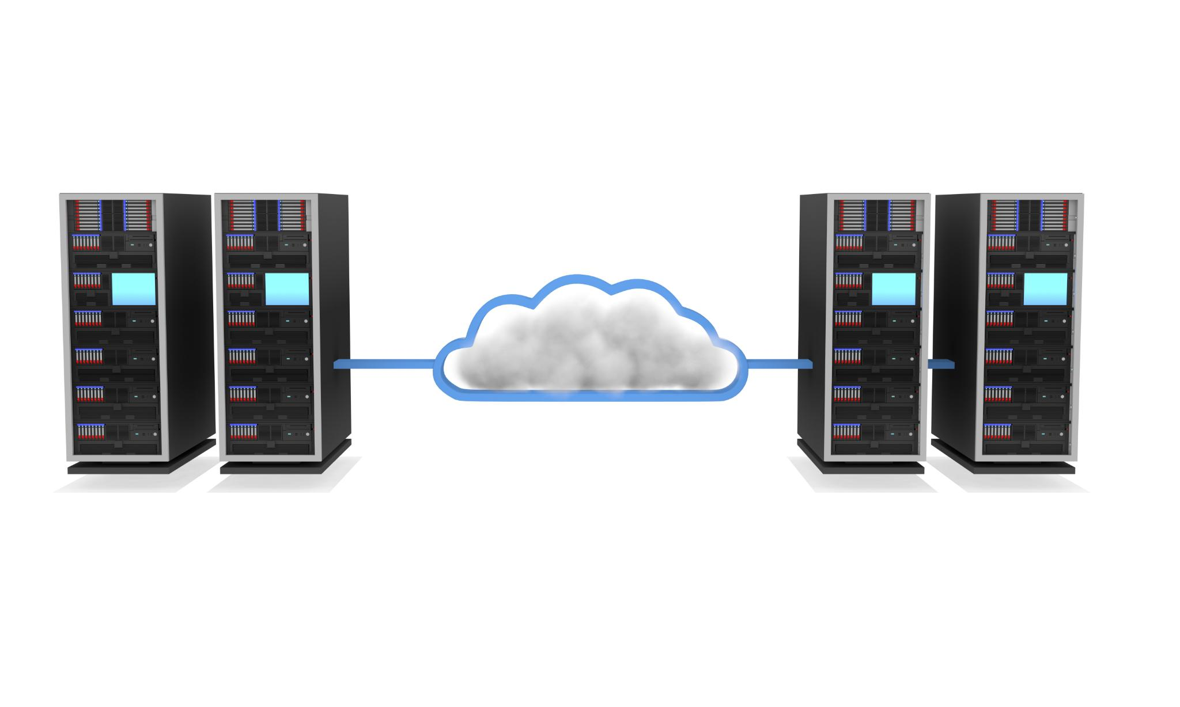
Conception de l’API FastAPI
Choix de FastAPI
FastAPI est choisi pour sa rapidité, son support asynchrone natif et sa facilité d’intégration cloud.
Endpoints clés
L’API expose des endpoints de prédiction et de santé pour le suivi automatisé du service.
Validation avec Pydantic
Pydantic valide les données entrantes garantissant schémas conformes et détection d’erreurs rapide.
Surveillance et performance
Un middleware mesure le temps d’exécution et enregistre la latence pour assurer la performance.
Notes:
L’API constitue le point d’entrée principal du service de scoring et joue un rôle central dans la chaîne de valeur. Le choix de FastAPI s’explique par sa rapidité, sa compatibilité native avec les architectures asynchrones et sa simplicité d’intégration dans des environnements cloud modernes. L’API expose plusieurs endpoints, notamment un service de prédiction et un endpoint de santé destiné à la supervision automatisée. La validation des données d’entrée repose sur Pydantic, garantissant la conformité des schémas et la détection précoce d’erreurs. Cette approche améliore la robustesse globale du système et réduit les risques liés à la qualité des données reçues. Un middleware spécifique mesure également le temps d’exécution de chaque requête et enregistre la métrique latency_ms dans les logs. Cette instrumentation fournit une visibilité directe sur les performances réelles du service en production. L’endpoint /health permet aux outils de supervision de vérifier rapidement l’état de l’application et la disponibilité du moteur ONNX Runtime. Grâce à cette conception, l’API répond simultanément à des exigences de performance, de qualité logicielle, de maintenabilité et d’observabilité.

Slide 9
Assurance Qualité & Pipeline CI/CD
Notes:
Tests Automatisés & Respect du SLA, Automatisation CI/CD avec GitHub Actions

Slide 10

Tests Automatisés & Respect du SLA
Stratégie de tests automatisés
Une stratégie basée sur Pytest a été mise en place pour assurer des tests robustes et réduire les risques de déploiement.
Validation des endpoints clés
Les tests d’intégration garantissent le bon fonctionnement des endpoints essentiels comme /health et /predict après les mises à jour.
Tests de non-régression
Les tests unitaires assurent la cohérence des résultats du modèle malgré les modifications du code ou des dépendances.
Surveillance SLA de performance
Les tests mesurent le temps d’inférence pour garantir que chaque prédiction respecte le SLA strict de moins de 5 millisecondes.
Notes:
La qualité logicielle constitue un pilier fondamental de la démarche MLOps mise en œuvre dans ce projet. Pour réduire les risques lors des déploiements et garantir la stabilité du système, une stratégie de tests automatisés a été développée autour de Pytest. Les tests d’intégration vérifient le bon fonctionnement des endpoints principaux, notamment /health et /predict. Ils permettent de s’assurer que les comportements attendus sont respectés même après des évolutions du code. Des tests unitaires de non-régression garantissent également que les résultats fournis par le modèle restent cohérents après des modifications du pipeline ou des dépendances. L’aspect le plus critique concerne toutefois la validation du SLA de performance. Des tests automatisés mesurent le temps d’inférence afin de vérifier que chaque prédiction respecte l’objectif strict fixé à moins de 5 millisecondes. Cette pratique permet d’intégrer les exigences métiers directement dans le processus qualité. Les résultats de test servent alors de garde-fous avant chaque déploiement. En industrialisation MLOps, cette surveillance préventive des performances est essentielle pour éviter les régressions susceptibles d’affecter les utilisateurs finaux.

Slide 11

Automatisation CI/CD avec GitHub Actions
Intégration Continue Automatisée
L’intégration continue installe les dépendances, exécute le contrôle qualité et lance les tests à chaque modification de code.
Construction d’image Docker
Le pipeline construit automatiquement une image Docker intégrant l’application et le moteur d’inférence ONNX pour le déploiement standardisé.
Déploiement Continu Fiable
Le déploiement continu met à jour l’environnement sur Render après succès des validations, assurant fiabilité et rapidité.
Avantages clés du CI/CD
Cette automatisation réduit les erreurs humaines, accélère les mises à jour et améliore la gouvernance logicielle globale.
Notes:
L’automatisation du cycle de livraison permet de fiabiliser les déploiements et d’accélérer la mise en production des évolutions. Le pipeline CI/CD repose sur GitHub Actions et s’appuie sur plusieurs étapes automatisées. Lors de chaque modification du code, une phase d’intégration continue installe les dépendances, exécute les outils de contrôle qualité et lance les suites de tests. Cette étape garantit que seules les versions conformes progressent vers la phase suivante. Lorsque les validations sont satisfaisantes, la chaîne de déploiement construit automatiquement une image Docker intégrant l’application FastAPI et le moteur d’inférence ONNX. Cette image devient alors l’unité standardisée de déploiement sur les différentes infrastructures. Enfin, la phase de déploiement continu met à jour automatiquement l’environnement cible sur Render à condition que toutes les vérifications soient réussies. Cette approche apporte plusieurs bénéfices : réduction des erreurs humaines, reproductibilité des déploiements, accélération des mises à jour et amélioration de la gouvernance logicielle. Le pipeline devient ainsi un composant stratégique du dispositif MLOps, garantissant la cohérence entre développement, validation et exploitation.

Slide 12
Observabilité & Monitoring du Data Drift
Notes:
Stratégie de Logging & Simulation, Analyse du Data Drift avec Evidently AI

Slide 13

Stratégie de Logging & Simulation
Journalisation détaillée des requêtes
Chaque requête API est enregistrée avec horodatage, données d’entrée, prédiction et latence pour une analyse précise.
Simulation de trafic continu
Un script génère des requêtes en continu pour simuler la charge réelle et tester la performance du service.
Analyse et gouvernance
Les données collectées permettent d’analyser tendances, anomalies et changements pour une meilleure gouvernance opérationnelle.
Notes:
L’observabilité du système repose sur une stratégie de journalisation complète destinée à capturer toutes les informations nécessaires à l’analyse opérationnelle. Chaque requête traitée par l’API génère une entrée dans le fichier predictions.jsonl. Les éléments enregistrés incluent l’horodatage, les caractéristiques d’entrée, la prédiction générée ainsi que la latence associée. Cette granularité fournit une vision détaillée de l’activité réelle du système et facilite les investigations en cas d’incident. Afin de reproduire des conditions proches de la production, un script nommé simulate_traffic.py génère des requêtes en continu. Cette approche permet d’évaluer le comportement du service sous charge, de vérifier le respect du SLA et d’alimenter la chaîne d’observabilité avec des données représentatives. Les informations collectées peuvent ensuite être utilisées pour analyser les tendances, identifier des anomalies ou détecter des changements progressifs dans les distributions observées. Cette combinaison entre simulation de trafic et journalisation structurée constitue un élément clé de la gouvernance opérationnelle du modèle.

Slide 14
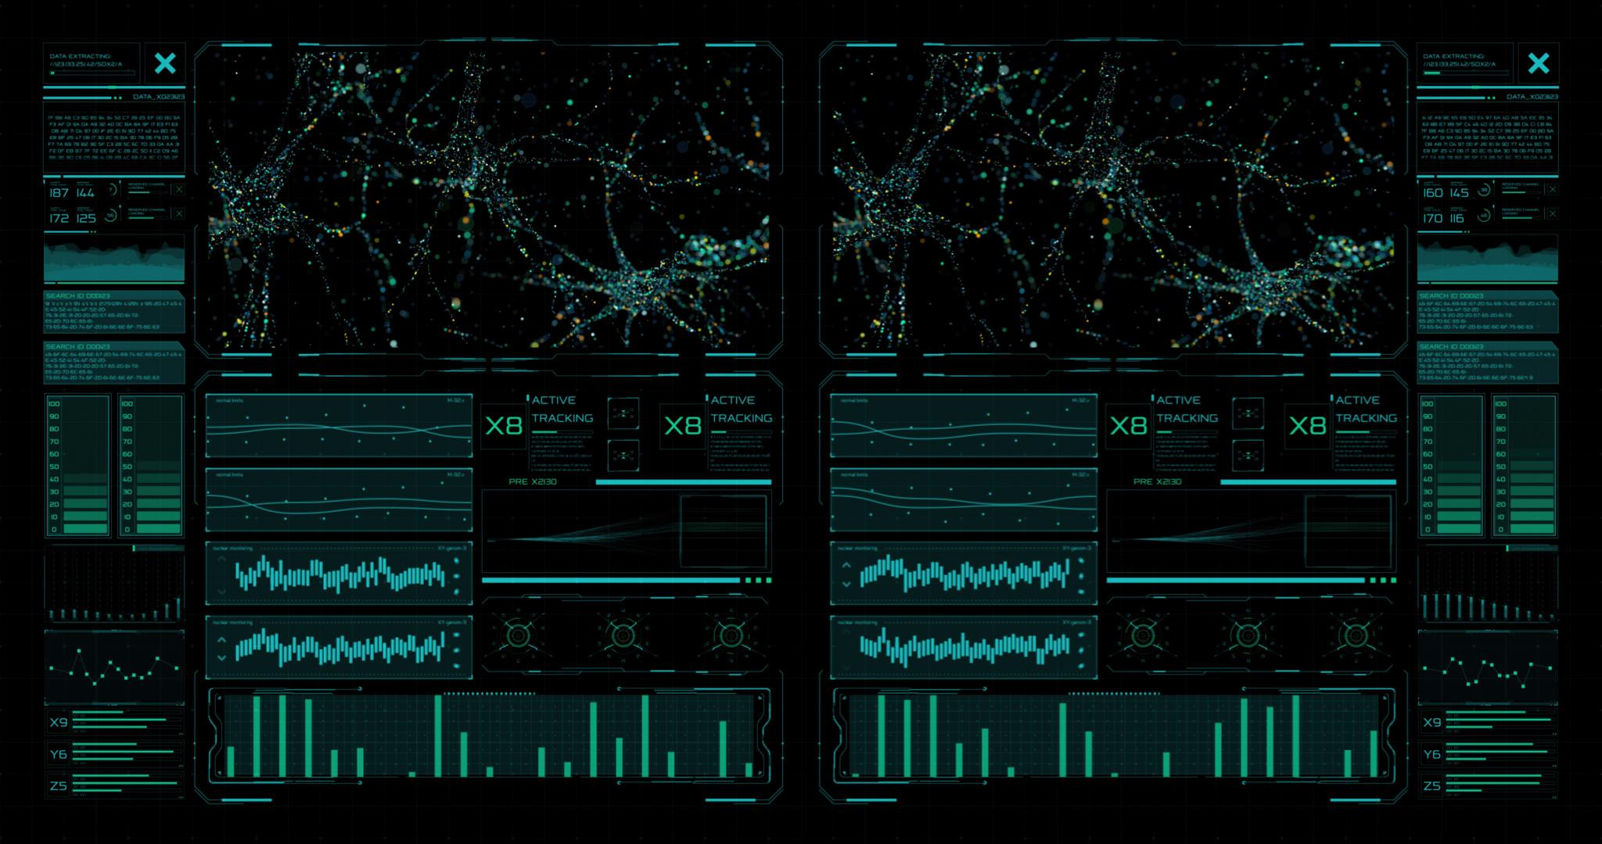
Analyse du Data Drift avec Evidently AI
Détection des dérives de données
Evidently AI compare les données historiques et de production pour identifier les dérives comme le Covariate Shift et le Target Drift.
Visualisation des écarts
Des rapports détaillés et histogrammes illustrent les changements significatifs dans les variables clés telles que le panier moyen.
Surveillance continue et avantages
La surveillance continue permet la détection précoce d’anomalies, améliore la fiabilité métier et anticipe les pertes de performance.
Notes:
Une fois le modèle déployé, l’un des risques majeurs concerne l’apparition de dérives entre les données utilisées pour l’entraînement et celles observées en production. Pour répondre à cet enjeu, le projet s’appuie sur Evidently AI afin de comparer les distributions historiques et les flux réels. L’analyse couvre notamment le Covariate Shift, c’est-à-dire les changements dans les caractéristiques d’entrée, ainsi que le Target Drift observé sur les prédictions produites. Les données de référence issues de X_train.csv sont confrontées aux informations enregistrées dans les logs de production. Evidently génère alors des rapports détaillés permettant d’identifier visuellement les écarts significatifs. Des histogrammes mettent en évidence les évolutions de variables comme le panier moyen tandis que des graphiques de suivi permettent d’observer d’éventuels changements dans la distribution des scores prédits. Cette surveillance continue offre plusieurs avantages : détection précoce d’anomalies, amélioration de la fiabilité des décisions métier et anticipation des pertes de performance du modèle. L’intégration d’un tel dispositif démontre la maturité MLOps du projet et sa capacité à maintenir durablement la qualité des prédictions en environnement réel.

Slide 15
Diagnostic MLOps & Perspectives
Notes:
Stratégie de Réponse au Drift & Bilan

Slide 16

Stratégie de Réponse au Drift & Bilan
Diagnostic qualité des données
La première étape consiste à vérifier les flux ETL et la collecte pour éliminer les anomalies techniques.
Qualification métier
Analyser les changements pour distinguer saisonnalité normale et rupture structurelle réelle.
Réentraînement automatisé
Déclenchement automatique d’un pipeline pour reconstruire et valider le modèle avec de nouvelles données.
Améliorations MLOps
Centralisation des logs, alertes automatisées et quantification INT8 améliorent la performance globale.
Notes:
La détection d’une dérive ne constitue que la première étape d’une démarche MLOps complète. Il est essentiel de disposer d’un processus structuré permettant de réagir rapidement et efficacement. La première phase repose sur un diagnostic qualité des données afin de vérifier que les flux ETL et les mécanismes de collecte fonctionnent correctement. Une anomalie technique peut parfois expliquer les changements observés sans remettre en cause la pertinence du modèle. La deuxième étape consiste à réaliser une qualification métier afin de distinguer les phénomènes de saisonnalité ou d’évolution normale du comportement utilisateur d’une véritable rupture structurelle. Cette analyse permet d’éviter des réentraînements inutiles. Enfin, lorsque la dérive s’avère significative, un pipeline automatisé de réentraînement peut être déclenché afin de reconstruire le modèle à partir de données plus récentes puis de vérifier les performances obtenues au regard de métriques comme le F1-score ou l’AUC. Plusieurs pistes d’amélioration complètent cette stratégie : centralisation des journaux dans un stockage cloud de type S3, automatisation des alertes via Slack ou e-mail et recours à une quantification INT8 du modèle ONNX afin d’améliorer encore les temps de réponse. L’ensemble du projet démontre l’importance d’une vision MLOps intégrée où modèle, infrastructure, qualité logicielle et monitoring évoluent de manière coordonnée pour assurer une exploitation durable et performante.

